Slide 1
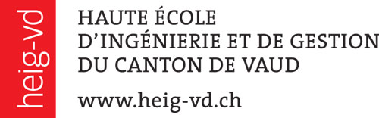

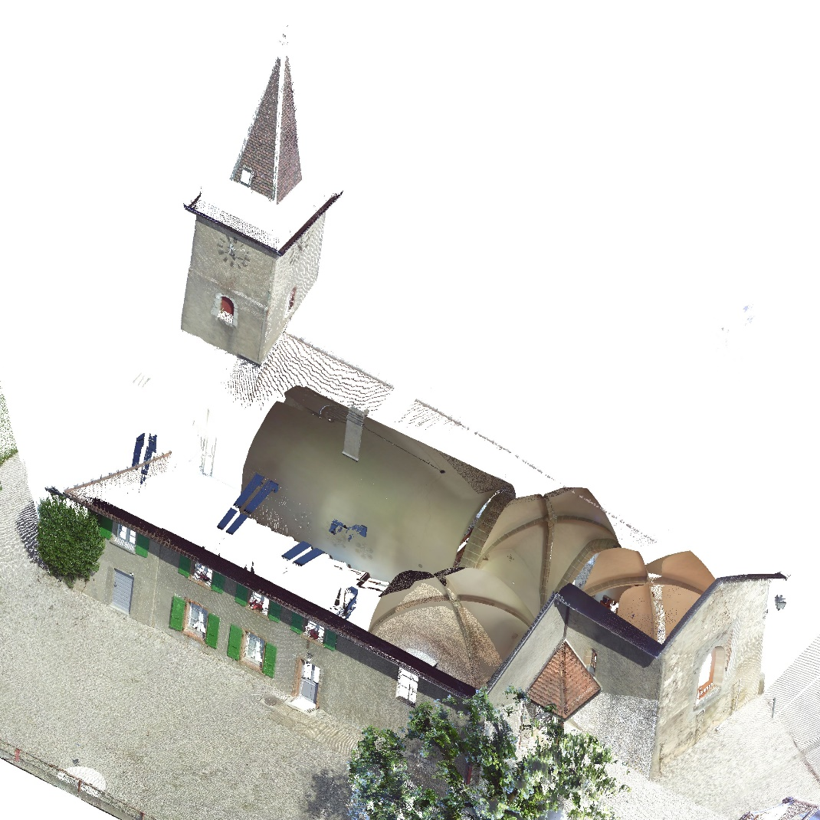
DES NUAGES 3D ET DES IMAGES VERS UNE MAQUETTE NUMÉRIQUE Travail de Bachelor – défense intermédiaire
Della Casa Bruno
2 juillet 2018

Slide 2
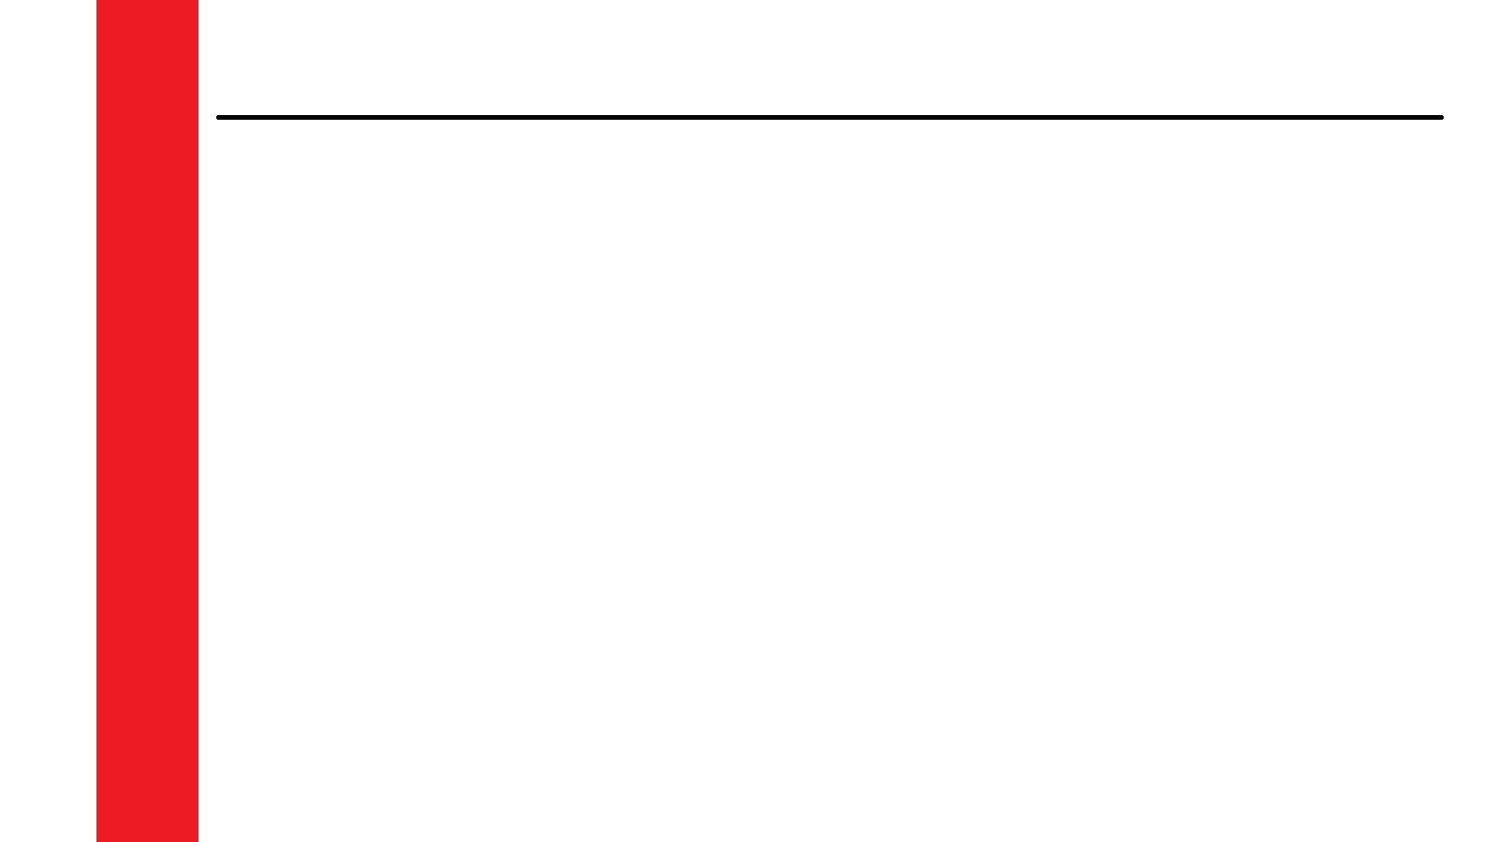
Sommaire
Introduction
Comparaison de plan de façade
Clocher

Slide 3
Plan de façade
Plan via restitution
Plan via orthophoto
Plan via dessin sur plan 3D
Plan de façade

Slide 4
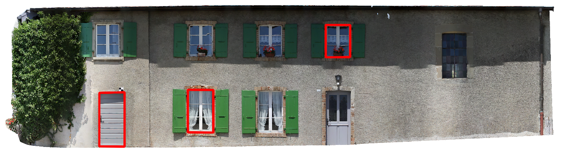
Orthophoto et calcul des repères dans Agisoft
Digitalisation sur l’orthophoto
Plan de façade

Slide 5
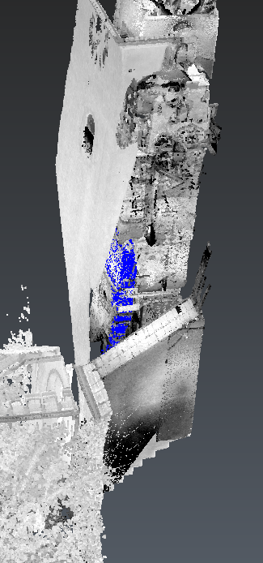
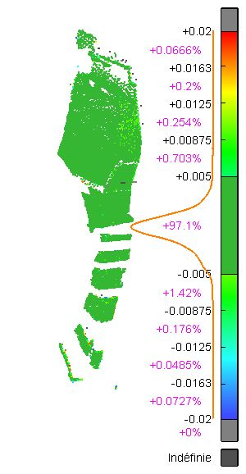
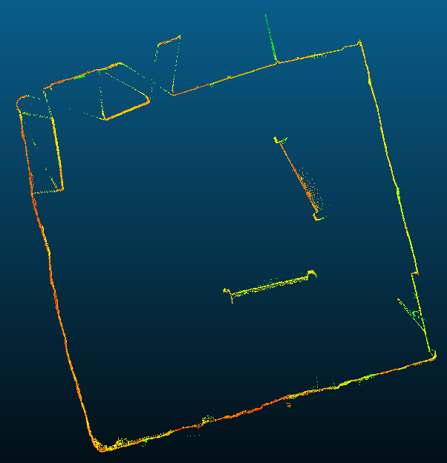
Contrôle du clocher
Clocher

Slide 6
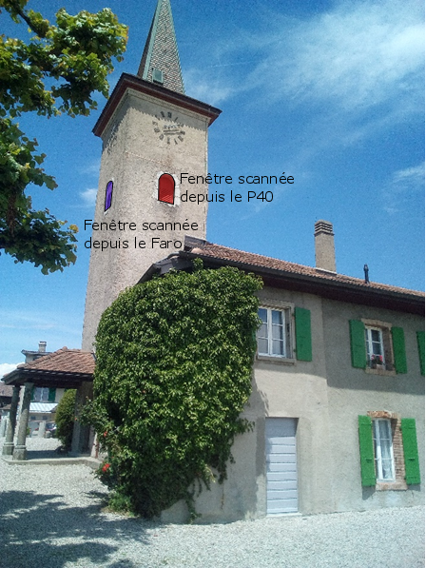
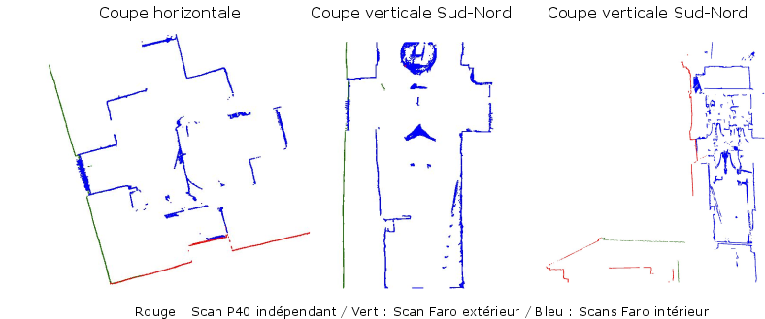
Contrôle du nuage-nuage du Faro
Clocher
Position des fenêtres aux mêmes endroist dans les coupes

Slide 7
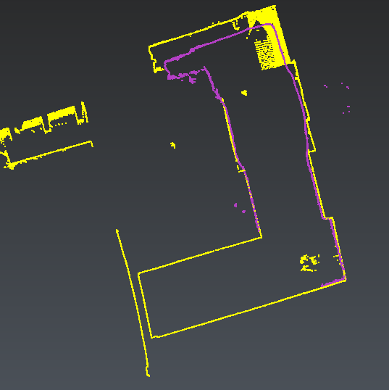
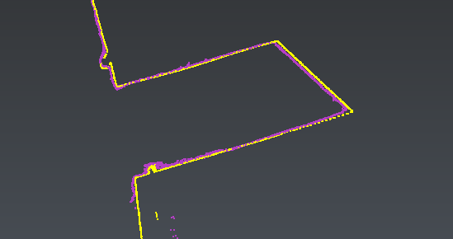
Comparaison Faro-Photogrammétrie
Coupes horizontales
Clocher

Slide 8
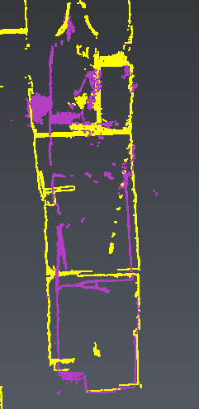
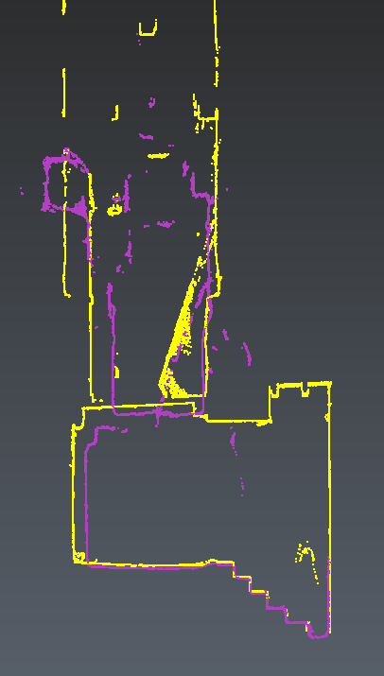
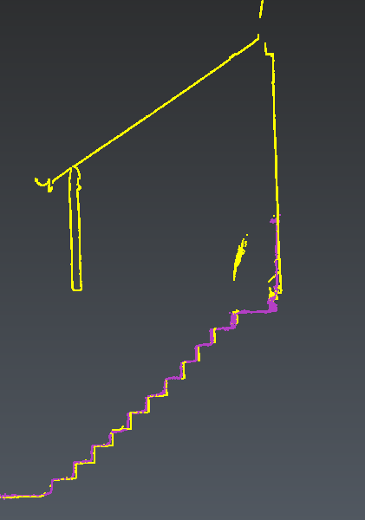
Comparaison Faro-Photogrammétrie
Coupes verticales
Clocher

Slide 9

Question ?

